Slide 1
CHÀO MỪNG QUÝ THẦY CÔ VỀ DỰ GIỜ THĂM LỚP

Slide 2
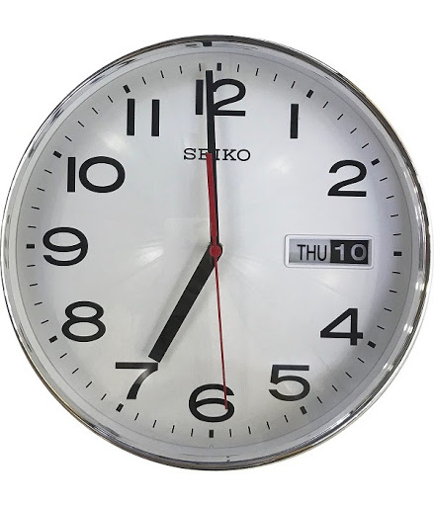
Đồng hồ chỉ mấy giờ ?

Slide 3
Bài Toán Liên Quan Đến Rút Về Đơn Vị
Môn Toán lớp 3

Slide 4
Bài toán 1 : Có 35l mật ong chia đều vào 7 can. Hỏi mỗi can có mấy lít mật ong ?

Slide 5
Bài toán 2: Có 35l mật ong chia đều vào 7 can. Hỏi 2 can có mấy lít mật ong ?

Slide 6
Ghi nhớ : Khi giải “Bài toán liên quan đến rút về đơn vị”, ta thường tiến hành theo hai bước như sau:
Bước 1 : Tìm giá trị 1 phần (thực hiện phép chia)
Bước 2: Tìm giá trị nhiều phần đó (thực hiện phép nhân)

Slide 7
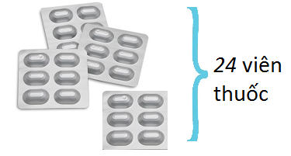
Bài tập 1 : Có 24 viên thuốc chứa đều trong 4 vỉ .Hỏi 3 vỉ thuốc đó có bao nhiêu viên thuốc ?

Slide 8
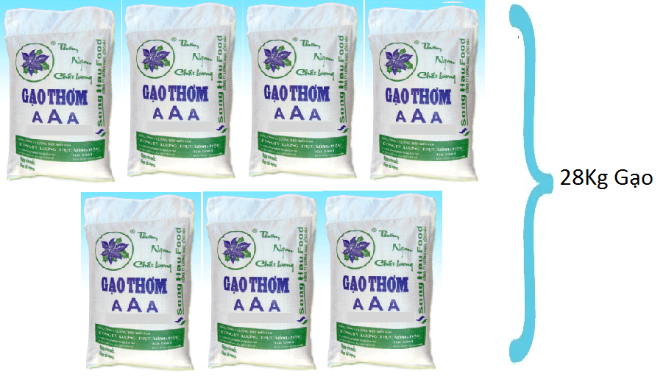
Bài tập 2: Có 28 kg gạo đựng đều trong 7 bao. Hỏi 5 bao đó có bao nhiêu ki-lô-gam gạo ?

Slide 9
Trò chơi : Ai nhanh, ai đúng Hãy chọn đáp án đúng
Có 9 bông hoa chia đều cho 3 bạn. Hỏi 2 bạn
có bao nhiêu bông hoa ?
A.
B.
C.
D.

Slide 10
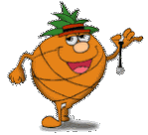
Đáp án đúng : D. 6 bông hoa

Slide 11
KÍNH CHÚC QUÝ THẦY CÔ VÀ CÁC EM MẠNH KHỎE, HẠNH PHÚC !

